Slide 1

Riigihangete valdkonna strateegiapäev
04.05.2023

Slide 2
Päevakava
Enne kohvipausi
Pärast kohvipausi
Pärast lõunat
9:45 – 10:00 | Kogunemine
10:00 – 10.05 | Tervitussõnad | Kaur Kajak, Rahandusministeeriumi halduspoliitika asekantsler
10:05 – 10:25 | Riigi üldiste strateegiliste eesmärkide tutvustus (Eesti 2035) | Ott Karulin, Riigikantselei strateegiabüroo
10:25 – 10:40 | Riigihangete valdkonna strateegiliste põhimõtete tutvustus ja kujunemislugu | Kristel Mesilane ja Karoli Niilus, Rahandusministeerium, riigihangete ja riigiabi osakond
10:40 – 11:00 | Riigihanke ettevalmistus, probleemist lähtumine, turudialoog | Birgit Vilippus, EASi ja Kredexi Ühendasutus
11:00 - 11:20 | Suund „innovatsiooni toetav“ tutvustus ja arutelu | Kati-Liis Vaarma, Majandus- ja Kommunikatsiooniministeerium
11:20 – 11:40 | Kohvipaus
11:20 – 11:40 | kohvipaus
11:40 – 12:00 | Suund „sotsiaalselt vastutustundlik“ tutvustus ja arutelu | Sotsiaalministeerium
12:00 – 12:20 | Suund „keskkonnahoidlik“ tutvustus ja arutelu | Karen Silts, Keskkonnaministeerium
12:20 – 12:35 | Suundade „mõistlik“ ja „usaldusväärne“ tutvustus | Kristel Mesilane, Rahandusministeerium, riigihangete ja riigiabi osakond
12:35 – 13:30 | Lõuna
12:35 – 13:30 | lõuna
13:30 – 13:45 | Riigihangete strateegilised põhimõtted uue koalitsiooni prioriteetide valguses | Mart Võrklaev, rahandusminister
13:45 – 14:45 | Paneeldiskussioon – strateegilised põhimõtted ja rakendamine | Kaur Siruli, finantskontrolli osakond, Rahandusministeerium Pärt-Eo Rannap, Riigi Tugiteenuste Keskus Kadi Metsmaa, Esplan OÜ, pakkuja Kaur Kajak, halduspoliitika asekantsler, Rahandusministeerium Agris Peedu, Põhja-Eesti Regionaalhaigla juhatuse esimees
14:45 – 15:15 | Küsimused-vastused, arutelu ja päeva kokkuvõte

Slide 3
Riigi strateegiliste eesmärkide tutvustus
Eesti 2035
Ott Karulin
Riigikantselei strateegiabüroo

Slide 4
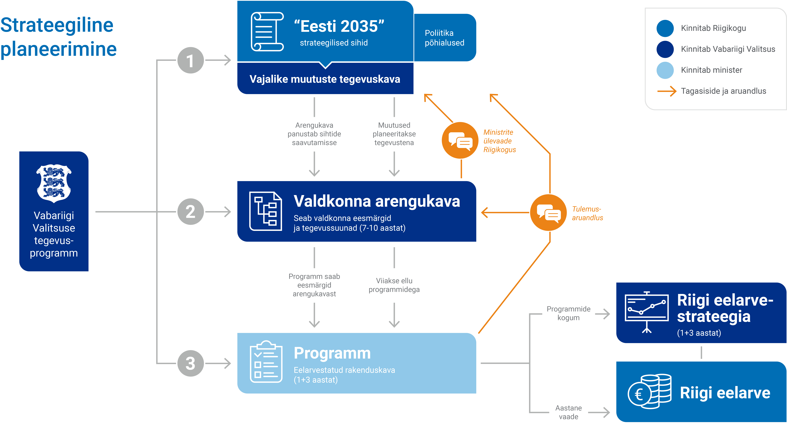

Slide 5
Strateegia elluviimine
Euroopa Komisjon avaldab Eesti riigiaruande
Strateegia arutelu partnerite ja huvirühmadega
Ministrite „Eesti 2035“
ülevaated Riigikogule
Strateegia arutelu juhtrühmas (kantslerid)
Peaministri
ja ministrite
kohtumised
Vabariigi Valitsuse
tegevusprogrammi
uuendamine
Jaanuar
Veebruar
Märts
Strateegia arutelu valitsuskabinetis
Strateegia tegevuskava/riikliku reformikava esitamine Euroopa Komisjonile
Kevadine majandusprognoos
Euroopa Komisjon
avaldab riigipõhised
soovitused Eestile
Tulemusaruannete
avaldamine
Juuni
Strateegia ülevaade valitsuskabinetis
Majandusprognoosi avaldamine
Riigi eelarvestrateegia ja riigieelarve koostamine
Mai
Aprill
Peaministri ülevaade riigikogule
Strateegiapäev partnerite, huvirühmade ja avalikkusega (arvamusrännak)
Strateegia ülevaade koos Vabariigi Valitsuse tegevuskava aruandega
Riigieelarve vastuvõtmine
September
November
Detsember

Slide 6
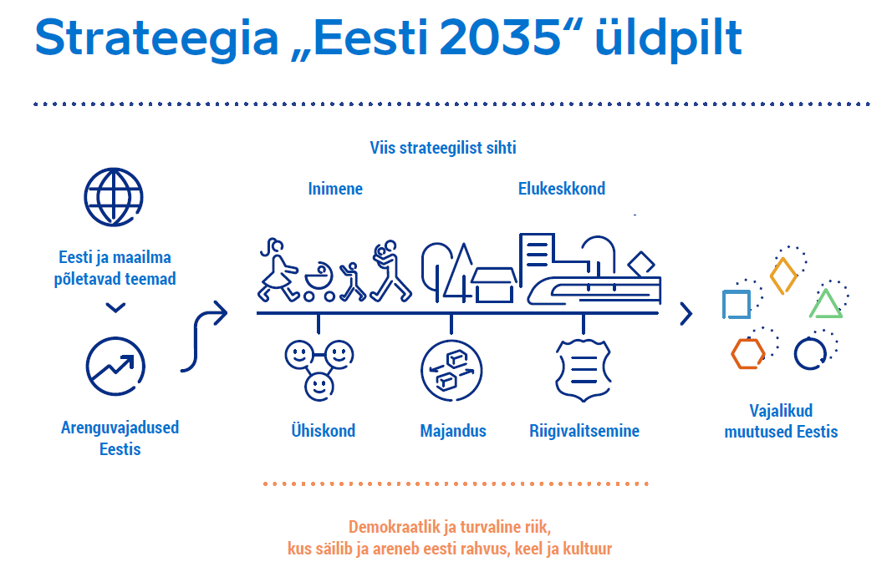

Slide 7



Slide 8
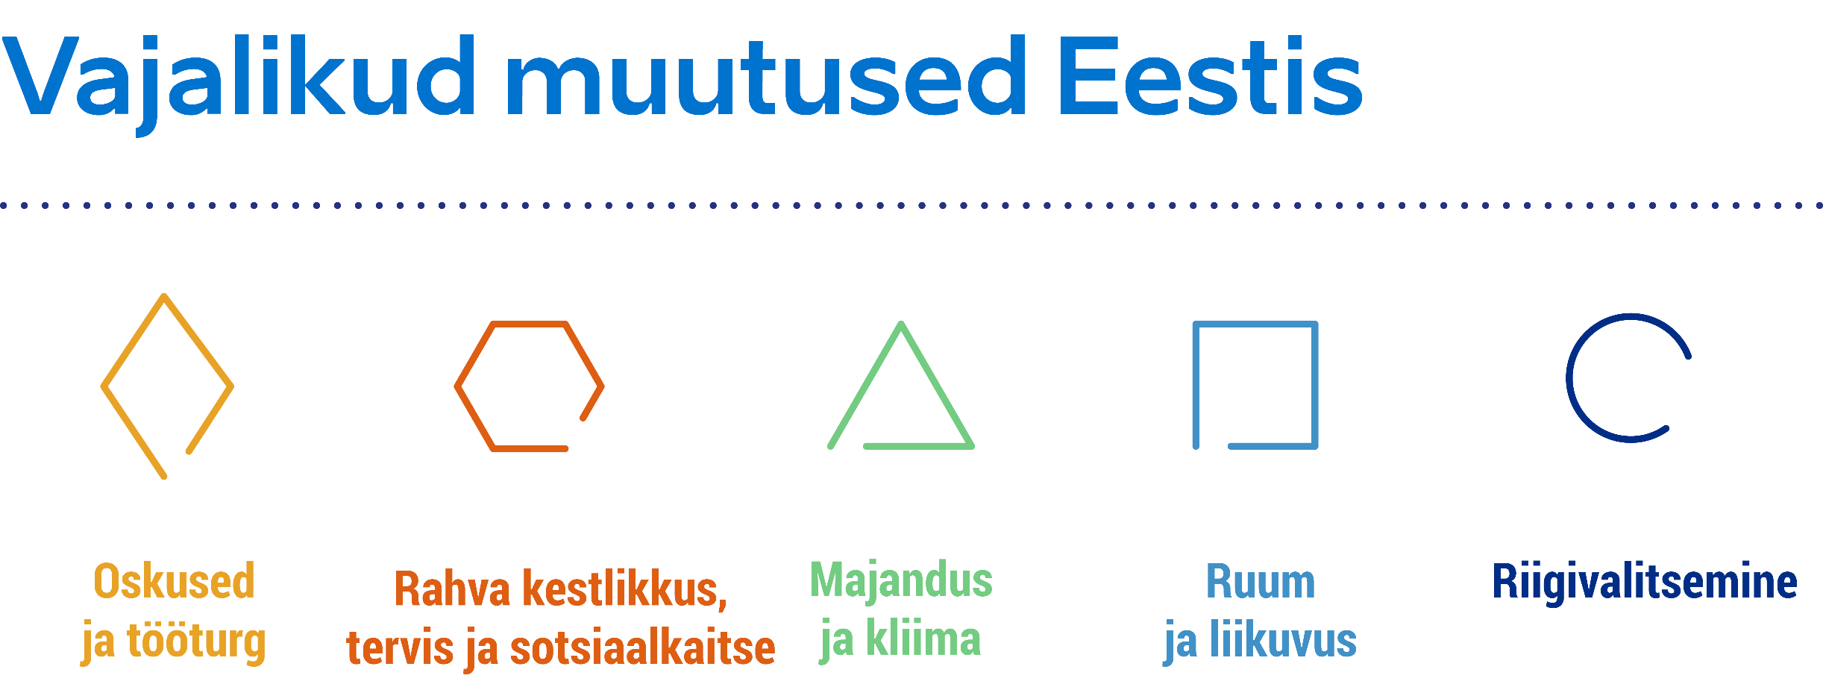
„Eesti 2035“ strateegia (Riigikogu) –> üldised suunad
„Eesti 2035“ tegevuskava (Vabariigi Valitsus) –> tegevused, reformid, vastutajad

Slide 9
Oskused ja tööjõud
Muudame haridussüsteemi õppijast lähtuvaks ja paindlikuks
Viime inimeste teadmised, oskused ja hoiakud kooskõlla tööturu vajaduste ning majanduse struktuurimuutustega
Valmistume tulevikutööks
Parandame kõrghariduse kvaliteeti ja tõhustame selle rahastamist
Loome talendisõbraliku keskkonna
Suurendame ühiskondlikku sidusust ja võrdseid võimalusi hariduses ning tööturul

Slide 10
Rahva kestlikkus, tervis ja sotsiaalkaitse
Kujundame tervikliku rahvastiku- ja perepoliitika eesti rahva kestlikkuse ja heaolu tagamiseks
Kujundame elukeskkonna ning inimeste hoiakud ja käitumise tervist ja keskkonda hoidvaks ning vähendame riskikäitumist
Toetame vaimset tervist ning vähendame vaimset ja füüsilist vägivalda
Nüüdisajastame töötervishoiu tervist toetavaks ja vähendame inimeste töövõimekadu
Lõimime tervishoiu- ja sotsiaalteenused inimesekeskselt
Lõimime personaalmeditsiini lahendused tervishoiusüsteemi igapäevategevustesse
Uuendame sotsiaalkaitse korraldust, arvestades ühiskondlikke muutusi
Parandame erivajadusega inimeste heaolu ja ühiskondlikku aktiivsust ning tõhustame pikaajalise hoolduse süsteemi

Slide 11
Majandus ja kliima
Võtame kasutusele uued lahendused ettevõtete teadus- ja arendustegevuse ning innovatsiooni soodustamiseks
Suurendame Eesti majandusele oluliste valdkondade võimekust
Kujundame paindliku ja turvalise majanduskeskkonna, mis soodustab uuendusmeelset ja vastutustundlikku ettevõtlust ning ausat konkurentsi
Võtame kasutusele ringmajanduse põhimõtted
Lähme üle kliimaneutraalsele energiatootmisele, tagades energiajulgeoleku

Slide 12
Ruum ja liikuvus
Tagame elujõulise kultuuriruumi
Planeerime ja uuendame ruumi terviklikult ja kvaliteetselt ning ühiskonna vajaduste, rahvastiku- muutuste, tervise ja keskkonnahoiuga arvestavalt
Pakume vajaduspõhist, kõiki transpordiliike hõlmavat ning koostoimivat transporditeenust
Võtame kasutusele ohutu, keskkonnahoidliku, konkurentsivõimelise, vajaduspõhise ning jätkusuutliku transpordi- ja energiataristu

Slide 13
Riigivalitsemine
Suurendame valitsemise ühtsust ja tagame riigi sujuva toimimise
Parandame riigi ja kohaliku omavalitsuse üksuste teenuste kvaliteeti ja kättesaadavust ning vaatame üle vastutuse jaotumise
Suurendame teaduse mõjusust ja mitmekesisust, hoides teaduse kõrget taset
Parandame riigi rahvusvahelist positsiooni ning tagame julgeoleku ja turvalisuse

Slide 14
Aitäh!

Slide 15
Riigihangete strateegiliste põhimõtete tutvustus ja kujunemislugu
Kristel Mesilane, Karoli Niilus
Rahandusministeerium

Slide 16
Küsimus
  Kes ostab ökomärgisega kohvi?
  Aga FairTrade märgisega suhkrut?

Slide 17
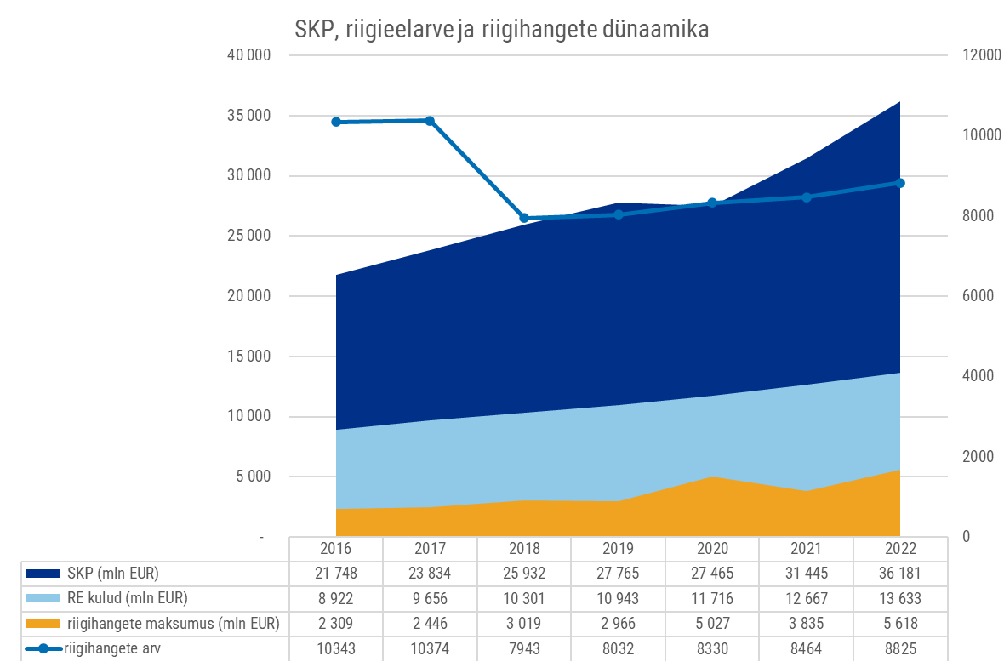
Riigihangete "suurus"

Slide 18

Väärtuspõhine riigihange?

Slide 19
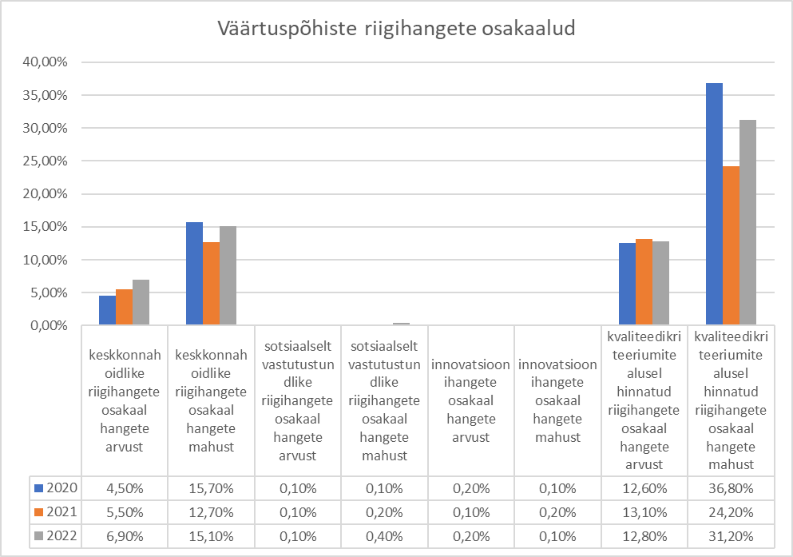
Eesti statistika

Slide 20
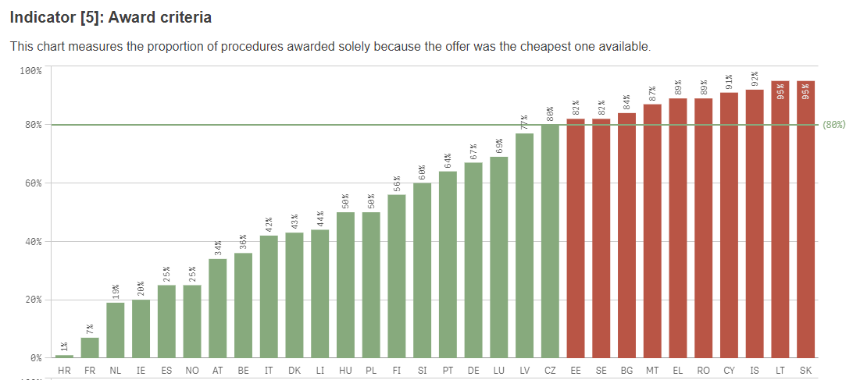
EL statistika

Slide 21
Eesti riigihangete "strateegia" teekond
Aasta 2017 ja Rootsi lähetus
Rootsi strateegia salvestatud RRO kausta – 29.08.2017
Eesti riigihangete "lauasahtli" strateegia – 2019
Seminarid, töörühmad - OECD, EK
Saatuslik küsimus uuele asekantslerile: "Mida te arvate väärtuspõhisest hankimisest?" - mai 2022
Väärtuspõhiste riigihangete edendamise juht- ja töörühm - nov 2022
Lisarahastus 2023. aasta eelarvesse
Koalitsioonileping ja VVTP

Slide 22
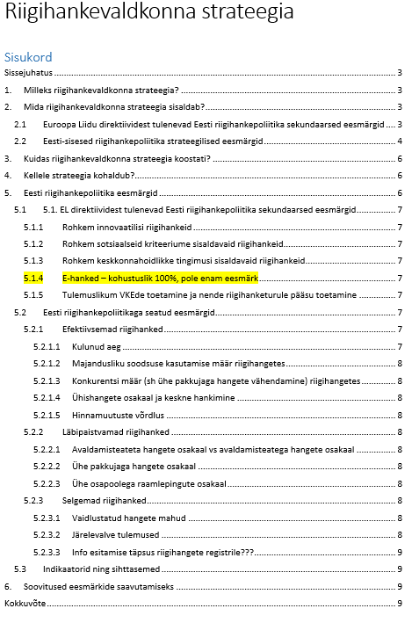
Aasta 2019 - "lauasahtli" strateegia
Nostalgiahetk :)

Slide 23
Uus algus - juht- ja töörühm
Liikmed:
  RM (RRO), MKM, KEM, KIK, SOM, Riigikantselei
  Kohtumised:
    Umbes üks kord kuus töörühm (+ juhtrühm)
    Strateegiapäeva eelkohtumine partneritega – 31.03.2023
    Strateegiapäev – 04.05.2023
    Juhtrühma kohtumine – 30.05.2023
  EIS kommenteerimine – mai 2023

Slide 24
Visioon
Riigihange on lisaväärtuse looja. Riigihange on õiguslikult korrektne ja riigihanke korraldus on usaldusväärne ja mõistlik. Riigihankega hangitu on majanduslikult soodne, kestlik ja väärtuspõhine, eelistatud on keskkonnahoidlikud, sotsiaalselt vastutustundlikud ning innovaatilised tooted, teenused ja ehitustööd, võimalusel luuakse riigihangetega lisandväärtust ühiskonnale.

Slide 25
Küsimus
Kas "majanduslikult soodne" tähendab odav?

Slide 26
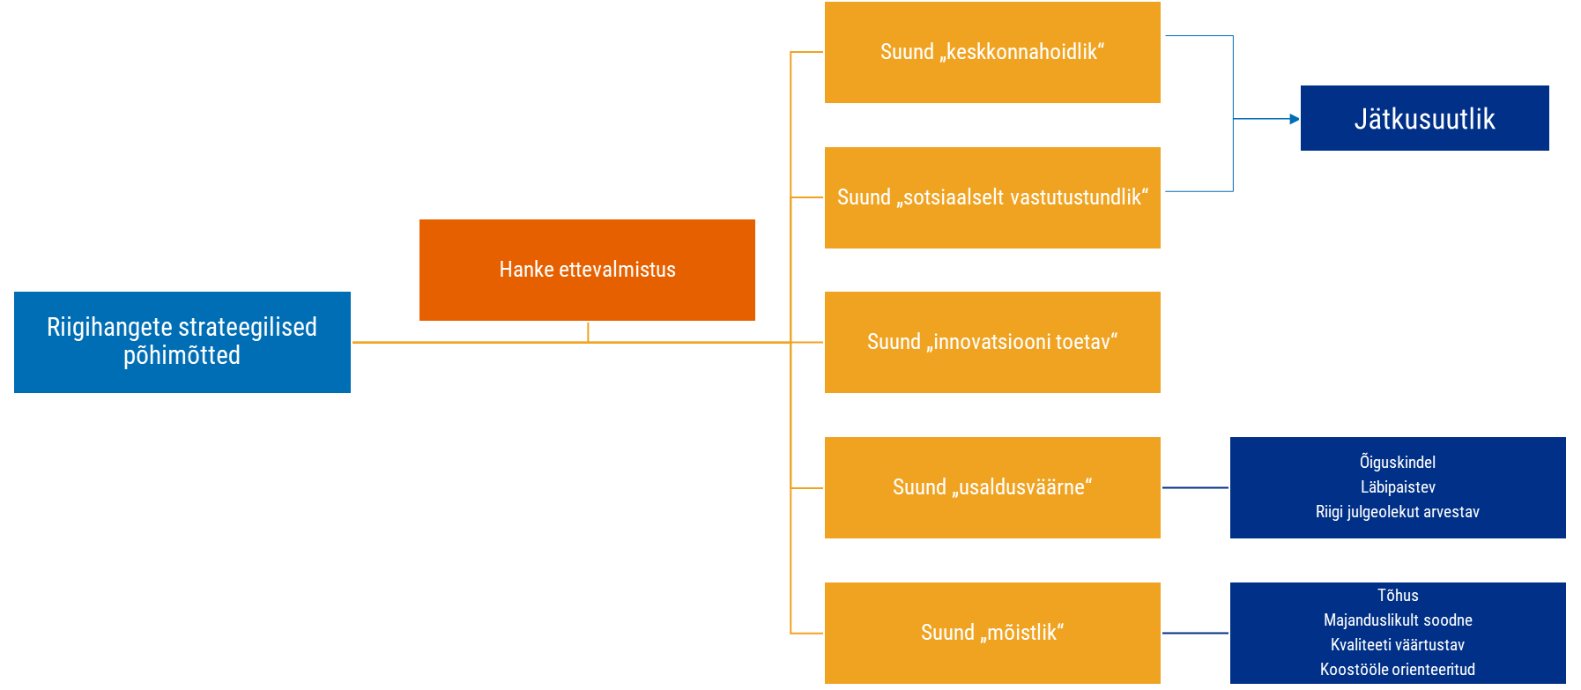
Strateegilised põhimõtted

Slide 27
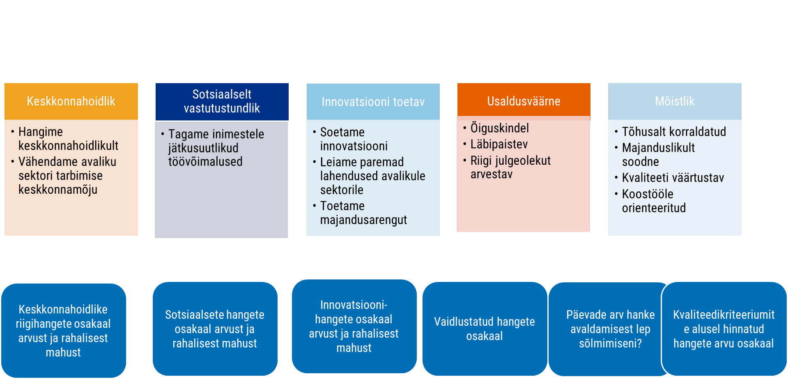
Strateegilised põhimõtted

Slide 28
Küsimus
Kas pead õigeks, et riigihankeid tuleks kasutada strateegiliselt?
Kas sooviksid esitada kommentaare strateegiliste põhimõtete dokumendile?

Slide 29
Aitäh!

Slide 30
Riigihanke ettevalmistus, probleemist lähtumine, turudialoog
Birgit Vilippus
Ettevõtluse ja Innovatsiooni SA

Slide 31
Üldpõhimõte
Arvestades riigipoolse tegevuse mõjuga turule, on riigihange vahend nii organisatsiooni enda kui ka laiemalt ühiskondlike eesmärkide saavutamise toetamiseks. Riigihangete ostujõu potentsiaali realiseerimiseks tuleb mõelda strateegiliselt juba riigihangete väljatöötamisel ja hanke eseme üle otsustamisel.

Slide 32

Notes:
Kas tuleb tuttav ette. Meil on alati kiire, kui korraks hingates ja analüüsides , et pisut innoveerides ehk uuendades, saaks lihtsamalt ja paremini.

Slide 33

Eesmärk
People don’t want to buy a quarter-inch drill.
They want a quarter-inch hole.
Theodor Levitt

Slide 34
Riigihanke ettevalmistus
Mis on üldse hanketeenus?
Mida pakuvad hankemeeskonnad?
Strateegia valik?
Tingimused?
Hindamiskriteeriumid?
Lepingutingimused?
Notes:
Hankeinimesed on kõige laiema silmaringiga inimesed, sest arusaamata valdkonnast oleme lihtsalt vormitäited. Teenuse /asjade omanikudel on suur kartus hanke ees ja ootavad käe hoidmist ja suunamist, kuid selleks on vaja oskusi ja teadmisi.
Innovatsiooni on võimalik teha ka hanketeenuses- meie osakond näiteks asub innovatsiooni divisjonis. Pidevalt uuendades ka oma lähenemisi on seda võimalik teha ka edukalt.

Slide 35
Kas saame tulemust mõjutada?
Jah, saame!
Mõjutame lõpptulemust, meie tegevusest läheb kellelgi või millegi elu paremaks!
Ehk siis üldpõhimõte riigihange on vahend nii organisatsiooni enda kui ka laiemalt ühiskondlike eesmärkide saavutamise toetamiseks.

Slide 36

Kas tuleb tuttav ette?

Slide 37

Tunne oma pakkujaid
Enam kui 40% ettevõtetest ei kaasa kliente oma lahenduste arendamisse
The Business Value of Design, McKinsey 2018
Notes:
Vigu teevad ka ettevõtjad, et ei kaasa kliente. Meie jaoks on turu tundmine vajalik.
Reklaam meedia hangetega TULIga koostöö. Välismaiste pakkujate toomine meie Registrisse.

Slide 38
Areneda tuleb ka ise!
Analüüsisime meie ühendasutuses hanke teenuse lähtudes teenusdisaini põhimõttetest
Vastutav isik, hankeekspert, pakkuja
Notes:
Viisime läbi intervjuud nii pakkujatega, ise endaga ja vastutavate isikutega. Analüüsisime teekonnad, otsisime kitsaskohad ja püüdsime leida neile lahendused. Arengupäevale olid kaasatud nii pakkujad kui ka vastutavad isikud, et oleks otseallikast informatsioon olemas.

Slide 39
Meie tulemused
Pakkujad: hankeplaani ajakohastamine, pakkuja ootuste juhtimine; lepingu tingimuste kohandamine
Vastutavad isikud: vastutav isik peab teadma mida ja miks - hankeosakond ütlema kuidas
Hankeekspert: juhendmaterjalid - juhised, ühtne lähenemine, hankemooduli arendused - hankekalkulaator
Notes:
Hankeplaani ajakohastamine – hankeplaani lisame õige info (mitte idealistliku), VI-de informeerimine hankeplaani olulisest ning vaatame 2x aastas üle ja lisame veebi õige versiooni.
Pakkuja ootuste juhtimine – ajaraamistiku koostamine koostöös VIga ning avaldamine RHRis, vajadusel korrigeerimine. Ajaraam sisaldab infot, millal tulevad hindamise tulemused ja millal on orienteeruv lepingu sõlmimise/täitmise aeg.
Lepingu tingimused on problemaatilised – leppetrahvid proportsionaalselt lepingu mahuga, tehniline kirjelduse sisaldab võimalusi tingimusi muuta (pole väga jäiga sõnastusega), ettemaks või vahemaksed, infopäevadel selgitada lepingutrahvide kujunemist ja pidev side VI ja lepingupartneril, et vältida trahvimist.
Hankeplaani ajakohastamine – hankeplaani lisame õige info (mitte idealistliku), VI-de informeerimine hankeplaani olulisest ning vaatame 2x aastas üle ja lisame veebi õige versiooni.
Pakkuja ootuste juhtimine – ajaraamistiku koostamine koostöös VIga ning avaldamine RHRis, vajadusel korrigeerimine. Ajaraam sisaldab infot, millal tulevad hindamise tulemused ja millal on orienteeruv lepingu sõlmimise/täitmise aeg.
Lepingu tingimused on problemaatilised – leppetrahvid proportsionaalselt lepingu mahuga, tehniline kirjelduse sisaldab võimalusi tingimusi muuta (pole väga jäiga sõnastusega), ettemaks või vahemaksed, infopäevadel selgitada lepingutrahvide kujunemist ja pidev side VI ja lepingupartneril, et vältida trahvimist.
VI: turuga on vaja tutvuda, mida meil on tegelikult vaja, kas ikka vana moodi tasub edasi minna,

Slide 40

Äratame loovuse üles?
Creativity is not necessarily about inventing.
It’s much more about applying experience in a new context.

Slide 41

Lõpptulemus
I love it, when a plan comes together!
John „Hannibal“ Smith

Slide 42
Aitäh!
Birgit Vilippus
Ettevõtluse ja Innovatsiooni SA

Slide 43
Suund „innovatsiooni toetav“
Kati-Liis Vaarma
Majandus- ja Kommunikatsiooniministeerium

Slide 44
Küsimus suurele ringile:
  Kas oled varem innovatsiooni hankimisest kuulnud või kokku puutunud?

Slide 45
Innovatsioon ja Innovatsioonihange
Innovatsioon - uus või täiustatud toode või protsess (või nende kombinatsioon), mis erineb märkimisväärselt tegija varasematest toodetest või protsessidest ja mis on potentsiaalsetele kasutajatele kättesaadavaks tehtud või tegija poolt kasutusele võetud (protsess)
Innovatsioonihange - riigihange, mille raames hangitakse innovatsiooniprotsessi koos (osaliste) tulemustega või innovatsiooni tulemust. Innovatsioonihanke raames kirjeldab hankija vajadusi, et ajendada ettevõtjaid, vabakonda ja teadlasi pakkujatena töötama nende vajaduste rahuldamiseks välja uuenduslikke tooteid, teenuseid või protsesse. Teise variandina saab avaliku sektori hankija tegutseda esimese kasutajana ning hangib toote, teenuse või protsessi, mis on turul uus või millel on olulisel määral uudsed omadused.

Slide 46
Praegune seis
Eestil on Euroopas väikese innovaatilise riigi kuvand, kuid riigihangetesse innovatsioon veel palju jõudnud ei ole
Innovatsioonihangete osakaalud 2021 ja 2022
Aasta
Arvust
Mahust
2021
0,1%
0,2%
2022
0,2%
0,1%

Slide 47
Küsimus suurele ringile:
  Kas sa oled kunagi mõelnud milline on sinu poolt korraldatav hanke mõju või kuidas see võiks mõjutada turgu?

Slide 48
Innovatsioonihangete eelised
Paremad (kulusäästlikumad, efektiivsemad, kasutajasõbralikumad) avalikud teenuseid
Aitab lahendada nurjatuid probleeme
Teadus- ja arendustegevusse investeerimine
Uued lahendused turule
Nõudluse tekitamine
Majanduskasvu edendamine
Notes:
Probleemi põhise lähenemise kaudu on võimalik saada tulemuseks paremaid avalikke teenuseid ehk kulusäästlikumaid, efektiivsemaid, kasutajasõbralikumaid tooteid, teenuseid.
Annab võimaluse lahendada nn nurjatuid probleeme, mille lahenduseks traditsioonilised võtted ei toimi. Aitab leida uuenduslikud lahendused arenguvajadustele igas valdkonnas ning sel moel saavutada riigi pikaajalised eesmärgid (nt. sotsiaalsed või keskkonna väljakutsed)
Läbi innovatsiooni hankimise on riigil võimalus panustada teadus- ja arendustegevusse
Innovatsiooni toetavate riigihangete kaudu stimuleerib riik ettevõtteid looma ja tooma turule täiesti uusi lahendusi
Riik saab võimaldada efektiivsemate ja uudsete tehnoloogiate turule pääsu, luues nende järgi turule nõudluse
Riik panustab innovatsiooni ja majanduskasvu potentsiaali edendamisesse

Slide 49
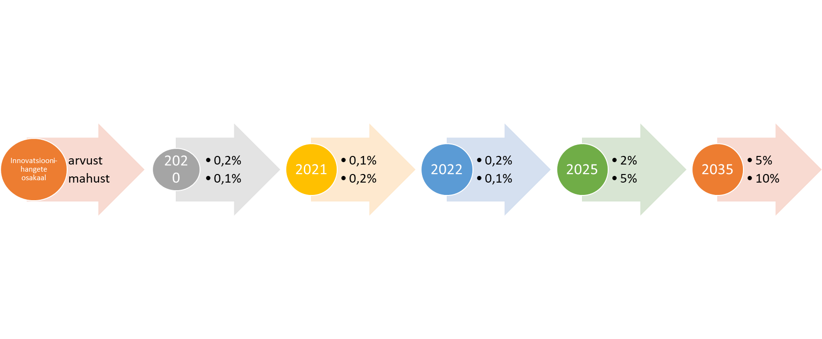
Kuhu tahame jõuda?
Soome eesmärk on 10% riigihangete arvust innovatsioonile aastaks 2023
Leedu eesmärk on 20% riigihangete mahust innovatsioonile aastaks 2030
Notes:
Suuliselt juurde – ega me ei tea kas saame praegust usaldada, see ei peegelda tegelikkus
+teiste riikide eesmärkide näiteid (nt. soome – tuua slaidile)
Leedu eesmärk: https://digital-strategy.ec.europa.eu/en/news/lithuania-sets-20-target-innovation-procurement

Slide 50
Küsimus suurele ringile:
  Kas sa oled mõelnud, et probleemile oleks vaja uut lahendust, mitte korrata sama vana hanget?

Slide 51
Kuidas seda teha?
Innovaatiliste lahenduste hankimine
Hanget ette valmistades kaardista võimalused innovaatiliste lahenduste eelistamiseks (nt turu-uuringu kaudu) ja korralda infovahetust turuosalistega
Leia võimalusi hanke ülesehitamiseks probleemist lähtuvalt ning võimalda turul pakkuda täiesti uusi lahendusi
Eelista kvaliteedipõhiseid hindamiskriteeriume
Kujunda innovatsiooni toetavaid hoiakuid ja aktsepteeri innovatsiooni kaasnevate riskide võtmist.
Lepingu täitmine
Toeta lepingutingimustega innovaatilise lahenduse pakkumisest tuleneva ebakindluse ja ettearvamatuse vähenemist
Panusta lepingutingimustega eesmärgipärasele koostööle ja ole avatud ning koostööle orienteeritud lepingupartner

Slide 52
Mis on abiks innovatsiooni hankimisel?
Nõustamine – EAS ja Kredexi ühendasutus toetab nõustamise ja turudialoogidega uuel perioodil
Juhendmaterjalid – EAS ja Kredexi ühendasutus plaanib üle vaadata ja uuendada innovatsiooni hankimist käsitlevad juhendmaterjalid
Toetus – Riigikantselei juures on avatud uus meede avaliku sektori innovatsioonivõimekuse tõstmiseks. Toetust saavad avaliku sektori innovatsiooniprojektid, milles otsitakse „Eesti 2035“ strateegias toodud arenguvajaduste leevendamiseks lahendusi ja kasutatakse selleks uusi teadmisi ja tehnoloogiaid.

Slide 53
Innovatsiooni hankimise näide
Procura+ võrgustiku 2019 aasta innovaatilise hanke võitja
Hankija: Frederiksberg – asum Taanis Pealinna piirkonnas Kopenhaageni linnas
Probleem: Vihmavalangud on aina sagenemas ning linna torustik ei ole valmis selliseid veekoguseid korraga vastu võtma, see aga tingib suured üleujutused, mis toovad suurt kahju linnale.
  Nt. 2011 aastal toimunud suur vihmavalang tõi kaasa hinnanguliselt kahju kokku üle 6 miljardi Taani krooni (u 805 miljonit eurot). See ei hõlma otseseid omavalitsuse infrastruktuuri remondikulusid ega kaudseid kulusid, nagu saamata jäänud tulu, äritegevuse kaotust, kindlustusmaksete tõusu.
Notes:
90 644 kindlustuse kahjunõuet

Slide 54
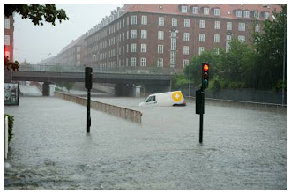

Innovatsiooni hankimise näide
Procura+ võrgustiku 2019 aasta innovaatilise hanke võitja
Äärmuslik vihmasadu (vihmavalang) on termin, mida kasutatakse lühiajalise, kuid väga oluliselt intensiivse vihma puhul. Taani meteoroloogiainstituut määratleb selleks "rohkem kui 15 mm sademeid 30-minuti kestel”.
Vihmavalangu ajal 2011 aastal Taanis mõõdeti sademeid ligi 100 mm ühe tunni jooksul.
Notes:
Kokku: Vähem kui 2 tunni vältel tuli maha u 150mm sademeid
Kopenhaageni kliimamuutustega kohanemiskava kohaselt on Kopenhaageni peamiseks väljakutseks kliimamuutuste valguses tulevikus üha sagedasemad vihmasajud. Oodatakse sademete arvu suurenemist, samal ajal kui vihmasadude arv väheneb, mille tulemuseks on intensiivsemad vihmad ja sellele järgnevad üleujutused. Taani Meteoroloogia Instituut on prognoosinud, et tugevate vihmasadude intensiivsus võib aastaks 2100 tõusta 20-50%.

Slide 55
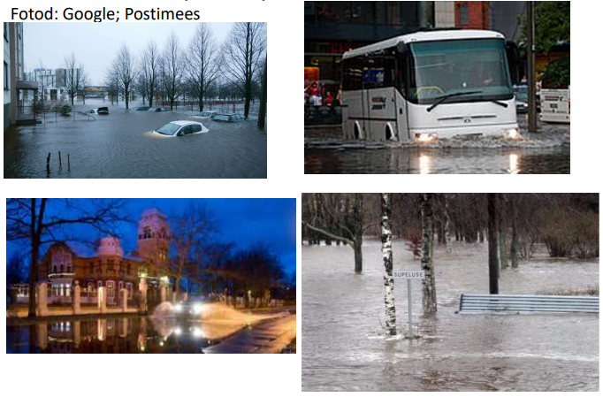
Innovatsiooni hankimise näide
Procura+ võrgustiku 2019 aasta innovaatilise hanke võitja
Sarnaseid näited
probleemist leiab
ka Eestist!
Notes:
Üleujutused Pärnus, Haapsalus 2005/2011/2015 aastatel

Slide 56
Innovatsiooni hankimise näide
Procura+ võrgustiku 2019 aasta innovaatilise hanke võitja
Lahendus: kasutati innovatsioonipartnerlust, et töötada välja kohandatud lahendused vihmavalangute paremaks haldamiseks.
Omavalitsus korraldas turudialoogi, et teavitada huvitatud turuosalisi eelseisvast hankest ja innovatsioonipartnerluse protsessist.
Lahenduse kallal töötas kaks konsortsiumi, kes töötasid välja kasutuskõlblikud tooted ja lahendused, mida linn saab hankida, ning lepingusse on sisse kirjutatud pidev süsteemi parendus.
Mõlemad lahendused püüavad vihmavee kinni ja lasevad selle välja, kui kanalisatsioon on selleks valmis. Maa-alused basseinid kasutavad salvestatud vihmavett ka puude ja haljasalade kastmiseks, vähendades tööd ja hooldusvajadust, sealhulgas ka aega, vett, veoautode kütust ja CO2.
Notes:
Koostati Kliimamuutustega kohanemise kava lisana vihmavalangute haldamise plaan. Mis sisaldab umbes 300 erinevat projekti, mis viiakse ellu 20-30 aasta jooksul. Sobilike lahenduste leidmiseks vihmavalangute haldamiseks kasutati innovatsioonipartnerlust. – need lahendused on osa suurest plaanist.

Slide 57
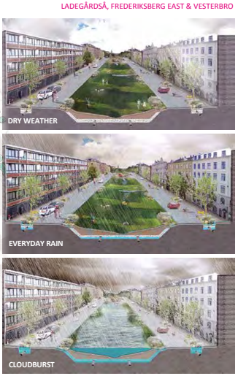
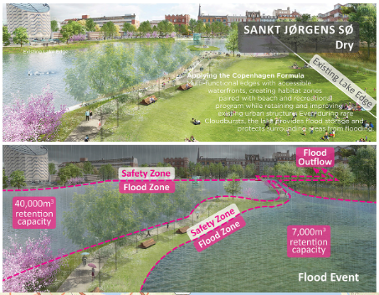
Innovatsiooni hankimise näide
Procura+ võrgustiku 2019 aasta innovaatilise hanke võitja
Notes:
On hinnatud, et 100 aasta peale tekitavad vihmavalangud Kopenhaagenis 16 miljardit taani krooni kahju.
Klassikaline kanalisatsioonitorustiku laiendus läheks maksma 20 miljardit taani krooni
Samas alternatiivne lahendus läheks maksma 13 miljardit taani krooni
https://climate-adapt.eea.europa.eu/en/metadata/case-studies/the-economics-of-managing-heavy-rains-and-stormwater-in-copenhagen-2013-the-cloudburst-management-plan/#

Slide 58
Aitäh!
Kati-Liis Vaarma
Kati-liis.vaarma@mkm.ee

Slide 59
Päevakava
Enne kohvipausi
Pärast kohvipausi
Pärast lõunat
9:45 – 10:00 | Kogunemine
10:00 – 10.05 | Tervitussõnad | Kaur Kajak, Rahandusministeeriumi halduspoliitika asekantsler
10:05 – 10:25 | Riigi üldiste strateegiliste eesmärkide tutvustus (Eesti 2035) | Ott Karulin, Riigikantselei strateegiabüroo
10:25 – 10:40 | Riigihangete valdkonna strateegiliste põhimõtete tutvustus ja kujunemislugu | Kristel Mesilane ja Karoli Niilus, Rahandusministeerium, riigihangete ja riigiabi osakond
10:40 – 11:00 | Riigihanke ettevalmistus, probleemist lähtumine, turudialoog | Birgit Vilippus, EASi ja Kredexi Ühendasutus
11:00 - 11:20 | Suund „innovatsiooni toetav“ tutvustus ja arutelu | Kati-Liis Vaarma, Majandus- ja Kommunikatsiooniministeerium
11:20 – 11:40 | Kohvipaus
11:20 – 11:40 | kohvipaus
11:40 – 12:00 | Suund „sotsiaalselt vastutustundlik“ tutvustus ja arutelu | Sotsiaalministeerium
12:00 – 12:20 | Suund „keskkonnahoidlik“ tutvustus ja arutelu | Karen Silts, Keskkonnaministeerium
12:20 – 12:35 | Suundade „mõistlik“ ja „usaldusväärne“ tutvustus | Kristel Mesilane, Rahandusministeerium, riigihangete ja riigiabi osakond
12:35 – 13:30 | Lõuna
12:35 – 13:30 | lõuna
13:30 – 13:45 | Riigihangete strateegilised põhimõtted uue koalitsiooni prioriteetide valguses | Mart Võrklaev, rahandusminister
13:45 – 14:45 | Paneeldiskussioon – strateegilised põhimõtted ja rakendamine | Kaur Siruli, finantskontrolli osakond, Rahandusministeerium Pärt-Eo Rannap, Riigi Tugiteenuste Keskus Kadi Metsmaa, Esplan OÜ, pakkuja Kaur Kajak, halduspoliitika asekantsler, Rahandusministeerium Agris Peedu, Põhja-Eesti Regionaalhaigla juhatuse esimees
14:45 – 15:15 | Küsimused-vastused, arutelu ja päeva kokkuvõte

Slide 60
Suund „sotsiaalselt vastutustundlik“
Nele Labi, Sotsiaalministeerium
Piret Lemsalu, Hoolekandeteenused AS

Slide 61
Sotsiaalselt vastutustundlik riigihange
... on riigihange, mille
tehnilises kirjelduses,
vastavustingimustes,
hindamiskriteeriumites ja/või
lepingus
sisaldub tingimus, et hangitavad esemed/teenused oleksid
toodetud või pakutud eetiliselt ja
kus arvestatakse sotsiaalset väärtust.

Slide 62
Sotsiaalsed kaalutlused
Sotsiaalselt vastutustundlikus hankes arvestatakse sotsiaalsete kaalutlustega, sellega toetatakse riigi sotsiaal- või tööpoliitikat.
Eesmärgiks on seada eeskujusid ja mõjutada turgu panustama sotsiaalse heaolu loomisesse:
luua uusi töövõimalusi,
tagada inimväärseid töötingimusi,
tagada sotsiaalset ja professionaalset kaasatust erinevatele ühiskonnagruppidele,
edendada eetilist kaubandust
luua paremaid tingimusi erivajadustega ja ebasoodsas olukorras inimestele.

Slide 63
Suund "sotsiaalselt vastutustundlik“ numbrites
Aasta
Arvust:
Mahust:
2021
0,1%
0,2%
2022
0,1%
0,4%
2020
0,1%
0,1%
Siht 2025
5% ?
10% ?
Siht 2035
10% ?
20% ?

Slide 64
2022 aastal Eestis
Sotsiaalselt vastutustundlikke hankeid
11 hanget
14,1 miljonit €

Slide 65
2022 SV hangete näited:
Finantsjuhtide koolitusprogramm (RTK)
  SV apsekt: töövõtjal tuleb arvestada, et koolitustele ligipääs oleks tagatud ka puuetega inimestele ning võimaldatakse erivahendid vaegkuuljatele ja -nägijatele.
Tarkvara arendus ja hooldustööd (Töötukassa)
  SV nõue: meeskonda kuulub vähemalt üks (1) spetsialist:
    kellel on tuvastatud osaline või puuduv töövõime töövõimetoetuse seaduse alusel või
    kes on tunnistatud püsivalt töövõimetuks riikliku pensionikindlustuse seaduse alusel või
    kellele on määratud puue puuetega inimeste sotsiaaltoetuste seaduse alusel.

Slide 66
2023 Tallinna ringraudtee mõjude analüüs
SV hindamiskriteerium (5 väärtuspunkti)
Kui hankelepingu täitmises vahetult osalevate meeskonnaliikmete hulka kuulub vähemalt üks isik, kes vastab vähemalt ühele järgmistest tingimustest:
1. kellel on tuvastatud osaline või puuduv töövõime töövõimetoetuse seaduse alusel või;
2. kes on tunnistatud püsivalt töövõimetuks riikliku pensionikindlustuse seaduse alusel või; 3. kellele on määratud puue puuetega inimeste sotsiaaltoetuste seaduse alusel või;
4. kes kasvatab last, kellele on määratud puue puuetega inimeste sotsiaaltoetuste seaduse alusel või;
5. kes on eelpool loetletud tingimusega samaväärses olukorras tema asukohariigi õigusaktide kohaselt

Slide 67

Näide Iirimaalt
Iirimaa kinnipidamisasutuste madratsite ümbertöötlemine:
keskkonnasäästlik
+
sotsiaalselt vastutustundlik
https://procuraplus.org/awards/

Slide 68
Võimalused panustada:
Tööhõive ja sotsiaalne kaasatus
Noorte, eakate tööhõive
Sooline võrdõiguslikkus
Sotsiaalselt tõrjutute hõivevõimalused, puuetega inimeste tööhõives osalemine
Mitmekesisuse (usu, rassi, sättumuse, rahvuse jne) tolereerimine
Töötajate täiend- ja ümberõpe
Õiglane töötasu
Turvalised töötingimused
Inimõigused
Näiteks peab pakkuja kinnitama, et tema ettevõttes on kõikidele töötajatele tagatud põhiõigused (elu, turvalisus, puhkus, õigus kaitsele alandava kohtlemise eest, õigus privaatsusele, isikuandmete kaitsele, enesemääramisele jne)
Eetiline kaubandus, õiglane kaubandus
Näiteks: 10% toodetest peab olema tarnitud õiglase kaubanduse põhimõtete kohaselt. Kauba päritolu õiglasest kaubandusest tõendab Fairtrade märgis või samaväärne märgis kaubal.

Slide 69
Sotsiaalselt vastutustundlike riigihangete väljakutsed
Teadmatus, hirm
Pakkujate vähene huvi
Aeg
Raha eesmärgipärase kasutamise küsimus
Minu vs teiste eesmärgid
Kelle otsus?
Kuidas seada kontrollitavaid tingimusi?
Kuidas määrata riskigruppi kellele hõive edendamine on eesmärgiks

Slide 70
Kuidas teised seda teevad?
UK: sotsiaalse väärtuse kriteeriumite kasutamise edukus sõltub suuresti sellest, kuivõrd on sotsiaalsed kaalutlused kaasatud hankija organisatsiooni eesmärkidesse ja prioriteetidesse, kus sotsiaalse väärtuse edendamine on osa organisatsiooni eesmärkidest ja strateegiast.
Soome: Espoo linn sõlmis hankelepingu päevahoiu keskustega, milles on määratud, et lisaks päevahoiu teenuse pakkumisele peavad nad looma kindla arvu praktikakohti.
  Rikkumise trahv 5000 eurot iga puuduva praktikakoha kohta.

Slide 71
Kuidas me seda teeme?
Leiame võimalusi sotsiaalselt vastutustundlike kriteeriumite seadmiseks
Anname lisapunkte hindamisel
Pakume võimalusi läbi hankemenetluse ettevõtetele kes kaasavad haavatavaid ühiskonnagruppe
Kontrollime nõutud ja lubatud sotsiaalsete tingimuste täitmist
Jagame parimaid praktikaid teistelegi
Võib kaaluda sotsiaalselt vastutustundliku ettevõtluse indeksi kasutuselevõttu

Slide 72
Aitäh!
Nele Labi
Piret Lemsalu

Slide 73
Suund „keskkonnahoidlik“
Karen Silts
Keskkonnaministeerium

Slide 74

Keskkonnahoidlikud riigihanked
Küsimus suurele ringile:
  Kas oled mõelnud hanget ettevalmistades mõjudele, mis sellega kaasnevad ja kuidas sellega kaasnevat negatiivset keskkonnamõju vähendada?

Slide 75

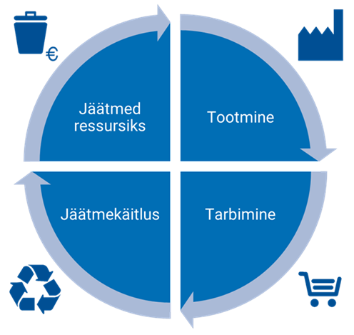
Ringmajandus
Vajaduspõhine tootmine ja tarbimine
Toote olelusringi disain - ringdisain
  Jätkusuutlik ehk kestlik materjalivalik, toote eluiga
  Parandamisvõimalus, rentimine ja jagamine
  Kordus- ja taaskasutus
Uued ärimudelid
  Taastootmine
  Tooted teenusteks
T&A tegevused
Tarbimisharjumused
Nutikad lahendused
Koostöö ja kaasamine

Slide 76
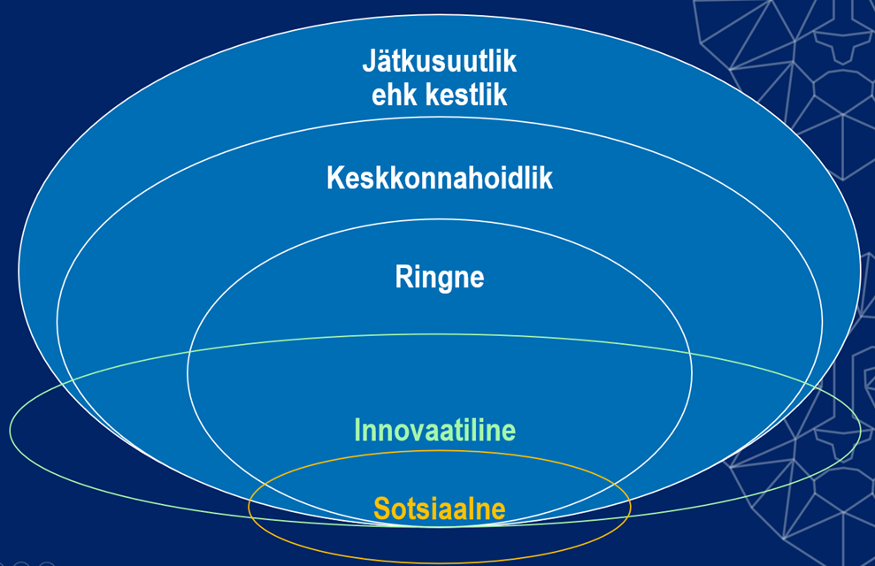
Keskkonnahoidlik riigihange
Tavapärane riigihange, mille käigus hangitav asi, teenus või ehitustöö on keskkonnahoidlik ning väikseima võimaliku negatiivse keskkonnamõjuga.

Slide 77
Küsimus suurele ringile:
  Kas Sa tead, mida kujutab endast olelusringi hindamine (LCA) ja olelusringi maksumus (LCC)?

Slide 78
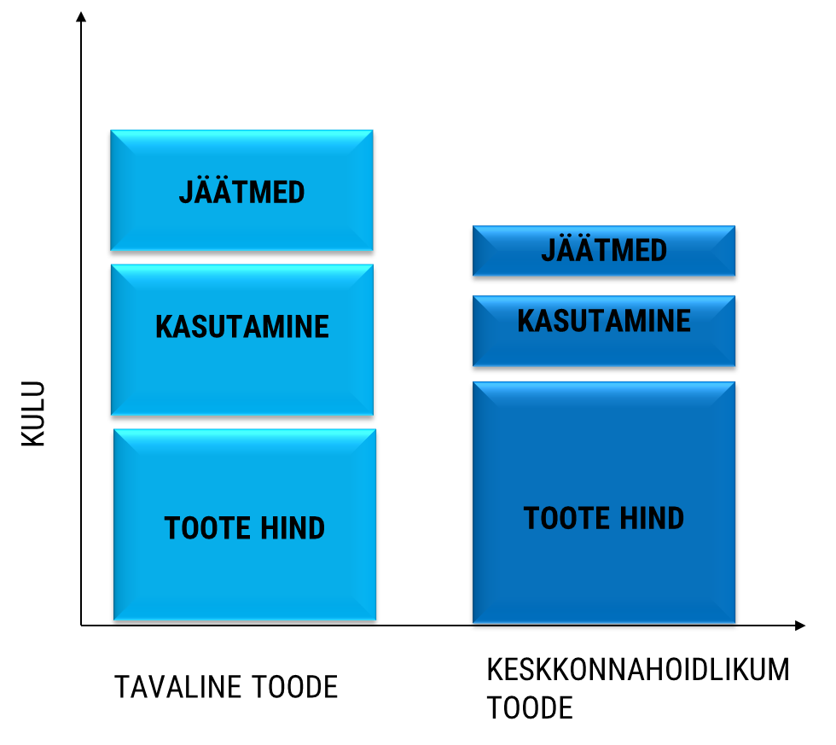
Tavaline vs keskkonnahoidlikum toode

Slide 79
Keskkonnahoidlike hangete praegune seis ja seatud eesmärk
Aasta
Arvust:
Mahust:
2021
5,5%
12,7%
2022
6,9%
16,24%
2020
4,5%
15,7%
Siht 2025
9%
25%
Siht 2035
20%
50%

Slide 80
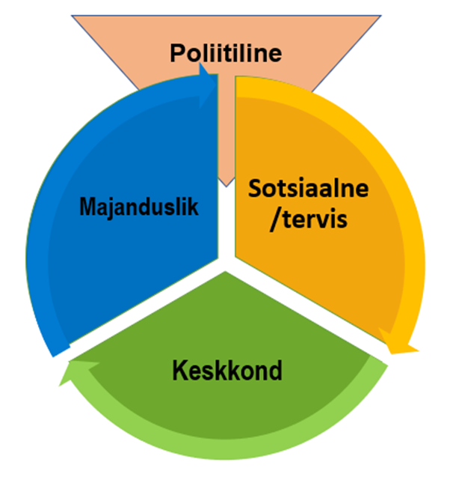
Keskkonnahoidlike riigihangete eelised
Läbi keskkonnahoidlike ja ringsete hangete aitame saavutada suuri eesmärke:
Elanike tervis ja heaolu on kaitstud keskkonnasaastega seotud ohtude ja mõjude eest.
Saavutame ressursitõhusa ja konkurentsivõimelise majanduse.
Soodustame hangitavat jäätmekäitlusteenust ja jäätmekäitlusprotsesse (vähem jäätmeid tekitavate protsesside või materjalide korduskasutamise ja ringlussevõtu edendamise kaudu).
Toetame otseselt ja kaudselt saavutamaks aastaks 2050 kliimaneutraalsust.
Väldime ja piirame õhu-, vee- ja pinnasereostust (kemikaalide kontrollimise ja ohtlike ainete kasutamise piiramise kaudu).
Edendame kestlikku põllumajandust.
Soodustame ELi looduskapitali säilimist ja järjepidevat kaitset.

Slide 81
Keskkonnahoidlik hankimine – kuidas me seda teeme?
Hangime keskkonnahoidlikke lahendusi
Hanget ette valmistades kaardistame võimalused keskkonnahoidlike lahenduste valikuks.
Lisame keskkonnahoidlikke kriteeriume tehnilisse kirjeldusse, vastavus-, hindamis-, kvalifitseerimis- ja lepingutingimustesse.
Eelistame keskkonnahoidlikkust tõendavate sertifikaatidega tooteid, teenuseid ja ehitustöid või samaväärseid.
Võimalusel kasutame pakkumuste hindamisel olelusringi kulude põhist hindamismetoodikat.
Kontrollime keskkonnahoidlikest tingimustest kinnipidamist ka lepingu täitmise faasis
Teostame kontrolli, kas hankelepingu täitmisel kasutatavad tooted, ained, materjalid, teenused, vastavad pakkumuses esitatud sertifikaatidele, kinnitustele.
Kontrollime, kas hankelepingut täidetakse pakkumuses toodud tingimustel.

Slide 82

Abivahendid keskkonnahoidlikuks hankimiseks
KHRH kasutajatugi
Näidiskriteeriumid
Määruse nr 35 ja nr 6 juhendmaterjal
Õppevideod RHR põhjal
Järjepidevad koolitused
Näidisjuhtumid
I-tüübi ökomärgiste kriteeriumid
RHS § 10. Turu-uuring ja ettevõtja osalemine riigihanke ettevalmistamisel
Tehniline dialoog
RHR – vaata, kuidas teised hankijad on kriteeriume seadnud

Slide 83
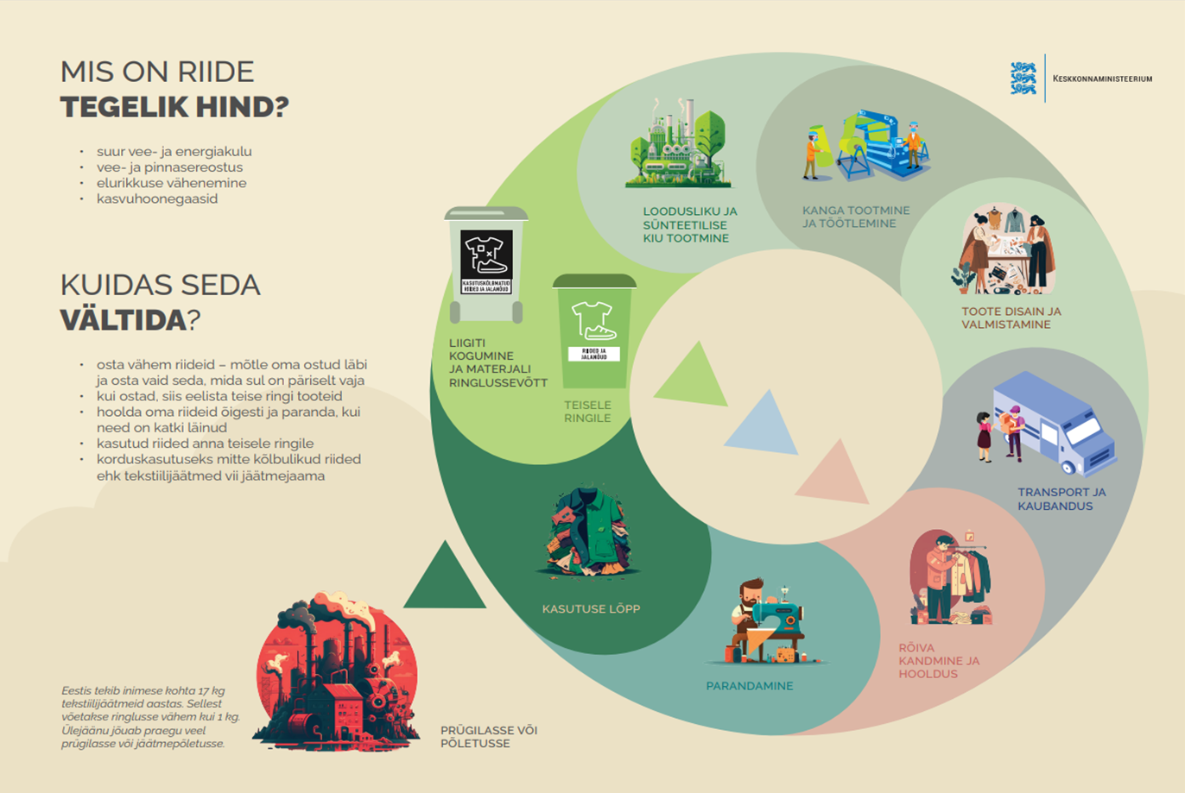

Slide 84
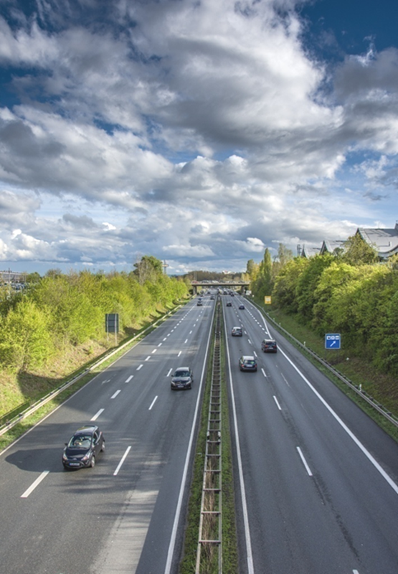


Keskkonnahoidlike riigihangete näiteid
Töörõivaste hankimine
Helsingi Teeninduskeskuses
Hollandi kaitseministeeriumi
ringlussevõetud kiust
valmistatud tekstiili hange
Keskkonnahoidlike teede
ja materjalide näide
Holland alustas biopõhise
asfaldi sideaine testimisega
2012. a ja esimene piloot
- teelõik 70m valmis 2015. a
(50% ligniin ja 50% bituumen).
2022. aasta seisuga on valminud:
~ 30 näidisteed;
2 patenteeritud tehnoloogiat;
35-70% vähem CO2-ekvivalenti
ühe tonni asfaldi kohta;
Hollandis konkurentsivõimeline.

Slide 85
Aitäh!
Karen Silts
karen.silts@envir.ee

Slide 86
Suund „usaldusväärne“
Kristel Mesilane, RM riigihangete ja riigiabi osakond

Slide 87
Suund "usaldusväärne"
õiguskindel - riigihangete menetlus on korrektne, otsused põhjendatud ja kõigile osapooltele avaldatud
läbipaistev - ettevõtjate võrdne kaasamine, turudialoog, võimalusel avatud hankemenetlus; ka väikehanked RHRis
riigi julgeolekut arvestav – muutunud maailmas uus aspekt, mida silmas pidada ka hangetel; sanktsioonidega arvestamine; julgeoleku seisukohalt tundlike hangete puhul riskide kaardistamine ja pakkujate taustakontroll.

Slide 88
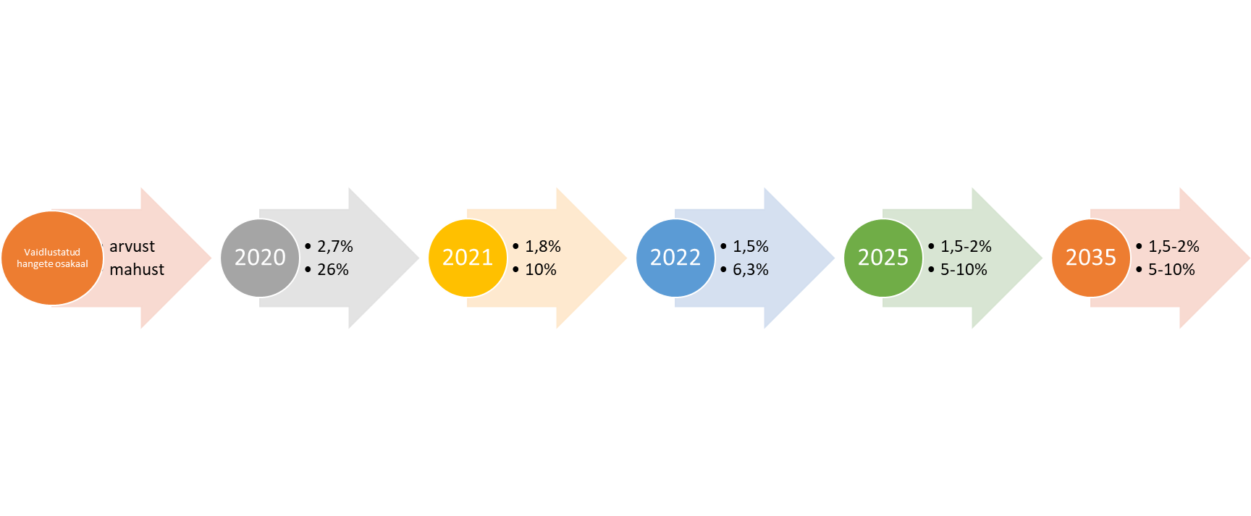
Vaidlustatud hangete osakaal

Slide 89
Suund „mõistlik“

Slide 90
Suund "mõistlik"
Tõhusalt korraldatav
  RHR toetab tõhusalt riigihanke läbiviimist ja on paindlik
  Riigihangete läbiviimise koormus on kooskõlas riigihanke tulemusega – kesksed ja ühishanked
Majanduslikult soodne
  Mitte kõige odavam, aga parima kvaliteedi ja hinna suhtega ning arvestab eseme olelusringi kuludega
  Säästlik tarbimine – kas on üldse vaja sellist asja osta?
  Turudialoogi abil parimate lahenduste leidmine

Slide 91
Suund "mõistlik"
Kvaliteeti väärtustav
  Eduka pakkumuse väljaselgitamisel võtame lisaks maksumusele arvesse ka hanke eseme omadusi ja kvaliteeti kirjeldavaid kriteeriumeid
Koostööle orienteeritud
  Oleme avatud, uuendusmeelne ja pädev koostööpartner
  Väärtustame turu-uuringu sisendit ja kohaneme turuga – kvaliteedikriteeriumid, vastavus- ja lepingutingimused arvestavad valdkondlikke eripärasid
  Alliansshanked ehk koostööhanked
  Lepingu riskide juhtimine – kas me oleme piisavalt jõukad, et maksta kinni ettevõtja riskid?

Slide 92
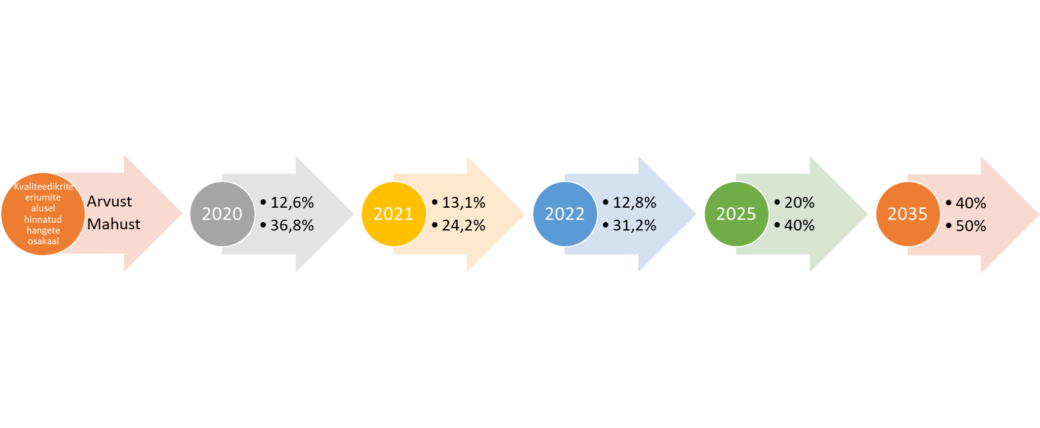
Kvaliteedikriteeriumide alusel hinnatud hangete osakaal

Slide 93
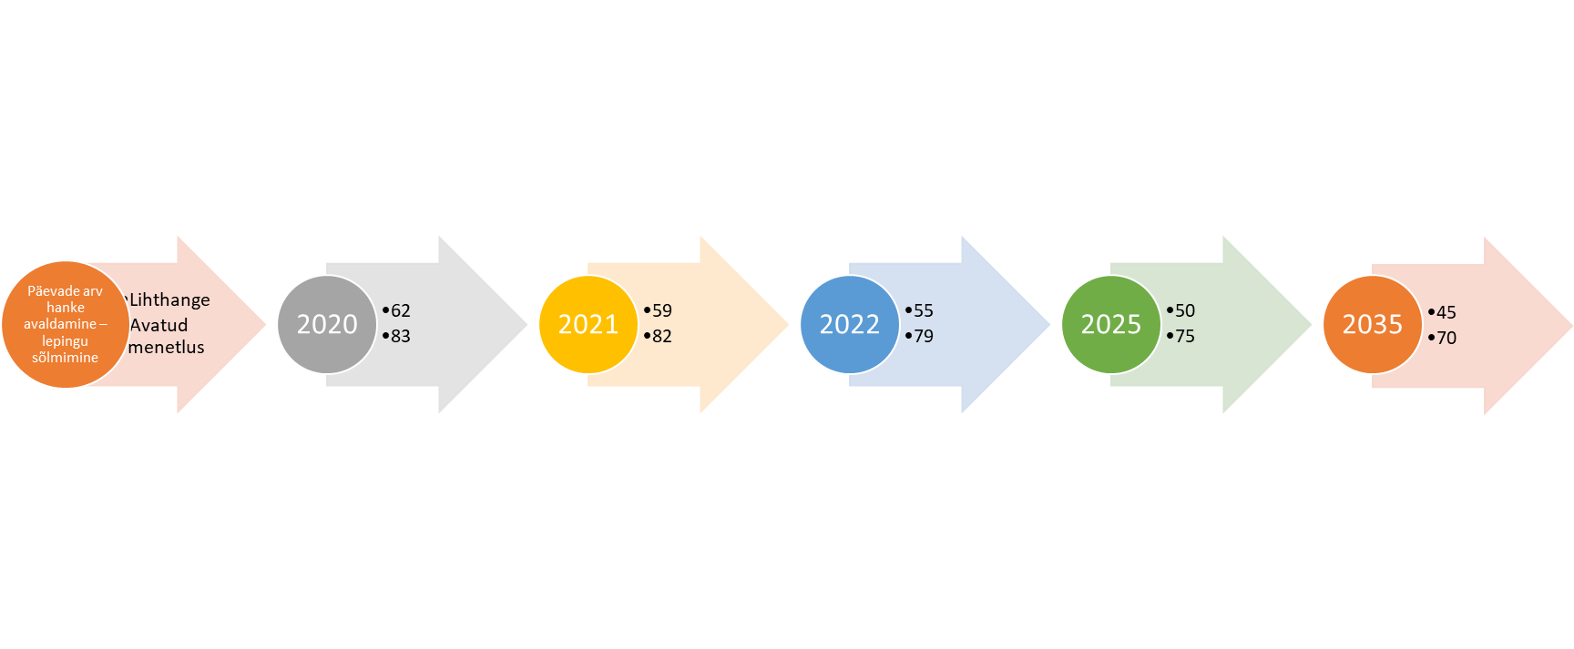
Päevade arv hanke avaldamisest lepingu sõlmimiseni

Slide 94
Aitäh!

Slide 95
Päevakava
Enne kohvipausi
Pärast kohvipausi
Pärast lõunat
9:45 – 10:00 | Kogunemine
10:00 – 10.05 | Tervitussõnad | Kaur Kajak, Rahandusministeeriumi halduspoliitika asekantsler
10:05 – 10:25 | Riigi üldiste strateegiliste eesmärkide tutvustus (Eesti 2035) | Ott Karulin, Riigikantselei strateegiabüroo
10:25 – 10:40 | Riigihangete valdkonna strateegiliste põhimõtete tutvustus ja kujunemislugu | Kristel Mesilane ja Karoli Niilus, Rahandusministeerium, riigihangete ja riigiabi osakond
10:40 – 11:00 | Riigihanke ettevalmistus, probleemist lähtumine, turudialoog | Birgit Vilippus, EASi ja Kredexi Ühendasutus
11:00 - 11:20 | Suund „innovatsiooni toetav“ tutvustus ja arutelu | Kati-Liis Vaarma, Majandus- ja Kommunikatsiooniministeerium
11:20 – 11:40 | Kohvipaus
11:20 – 11:40 | kohvipaus
11:40 – 12:00 | Suund „sotsiaalselt vastutustundlik“ tutvustus ja arutelu | Sotsiaalministeerium
12:00 – 12:20 | Suund „keskkonnahoidlik“ tutvustus ja arutelu | Karen Silts, Keskkonnaministeerium
12:20 – 12:35 | Suundade „mõistlik“ ja „usaldusväärne“ tutvustus | Kristel Mesilane, Rahandusministeerium, riigihangete ja riigiabi osakond
12:35 – 13:30 | Lõuna
12:35 – 13:30 | lõuna
13:30 – 13:45 | Riigihangete strateegilised põhimõtted uue koalitsiooni prioriteetide valguses | Mart Võrklaev, rahandusminister
13:45 – 14:45 | Paneeldiskussioon – strateegilised põhimõtted ja rakendamine | Kaur Siruli, finantskontrolli osakond, Rahandusministeerium Pärt-Eo Rannap, Riigi Tugiteenuste Keskus Kadi Metsmaa, Esplan OÜ, pakkuja Kaur Kajak, halduspoliitika asekantsler, Rahandusministeerium Agris Peedu, Põhja-Eesti Regionaalhaigla juhatuse esimees
14:45 – 15:15 | Küsimused-vastused, arutelu ja päeva kokkuvõte

Slide 96
Riigihangete strateegilised põhimõtted uue koalitsiooni prioriteetide valguses
Mart Võrklaev
rahandusminister
04.05.2023

Slide 97
Riigihangete „suurus“ – ühine eesmärk, ühine abinõu!
Riigihangete maht:
Kolmandik riigieelarvest
12-15% SKP-st
Vajaduspõhiselt
eelarvestiimul majandusele
(nt 2020. aastal)

Slide 98
Koalitsioonileppe eesmärgid
Rohereformi läbiviimine
Julgeoleku kindlustamine
Riigirahanduse jätkusuutlikkuse tagamine
Piirkondliku mahajäämuse vähendamine
Sissetuleku ebavõrdsuse vähendamine ja tervelt elatud aastate ning eluea pikendamine
Personaalse riigi väljaarendamine
Kvaliteetse hariduse tagamine

Slide 99
Koalitsioonileppe ülesanded
Eesmärk, et 2% kõigist riigihangetest peab olema suunatud innovatiivsete lahenduste hankimisele
Ringmajanduse arengukava, sh riigihangete kaudu ringmajandusse panustamine
Riigihangete valdkonna strateegilised põhimõtted

Slide 100
Riigihanked ja VVTP
Riigihangete läbiviimise strateegilised põhimõtted
VVTP
Ukraina toetamine (sh sanktsioonid)
Rohereform ja ringmajandus
Taristu ja ühendused
Sotsiaalne kaitse
Energia varustuskindlus ja roheenergia
Kõrgharidus ja teadusrahastus
Majanduskasv ja innovatsioon
Avalik sektor eeskujuks kliima jalajälje vähendamisel
Nõudepõhine liikuvusreform
Erivajadustega inimeste hõive ja ühiskonda integreerimine
Keskkonnavaldkonna arengukava
Energiatõhus avalike hoonete renoveerimine
Rohevesiniktehnoloogia areng
Rohepöörde eesmärkidele vastavate riigi kinnisvara arendamise ja haldamise põhimõtete väljatöötamine

Slide 101
Aitäh!

Slide 102
Paneeldiskussioon
Juhib: Tea Danilov
Vestlevad:
  Kaur Siruli, RM finantskontrolli osakond
  Kaur Kajak, RM halduspoliitika asekantsler
  Agris Peedu, PERH juhatuse esimees
  Pärt-Eo Rannap, RTK peadirektor
  Kadi Metsmaa, Esplan OÜ

Slide 103
Täname osalemast!

